Slide 1

Introduction to
API, REST, RESTFul API

Slide 2


Slide 3




Slide 4
Aufa Billah
Angkatan 2015 - 2019 (3.86)
Beasiswa STT NF
Experience
Web Platform Engineer - Tokopedia
Frontend Engineer - YABB Gojek (2021)
Web Developer - IQR Foundation (2020)
Asisten Dosen - STT NF (2016 - Recent)
Web Developer - Alkhatech (2018)
Content Writer & Editor (2015 - 2019)
Organization
BEM (2016 - 2019)
Pendidikan dan Keilmuan
Pengembangan TI
Adkesma
DSC (2018)
Seirama (2018)
Cordofa (2018)
Senada (2017)
Github - Medium - Linkedin - Instagram

Slide 5
Komponen Nilai
5%
Presensi
35%
Task and Practice
30%
30%
Final Project
UTS
UAS

Slide 6
Backend - Latar Belakang
Codeigniter atau Laravel = Backend
Pengembangan aplikasi menjadi lebih kompleks = Frontend dan Backend
Backend menyediakan data/resource.
Frontend mengkonsumsi resource untuk ditampilkan.
Resource/data disediakan oleh Backend = RESTFul API

Slide 7
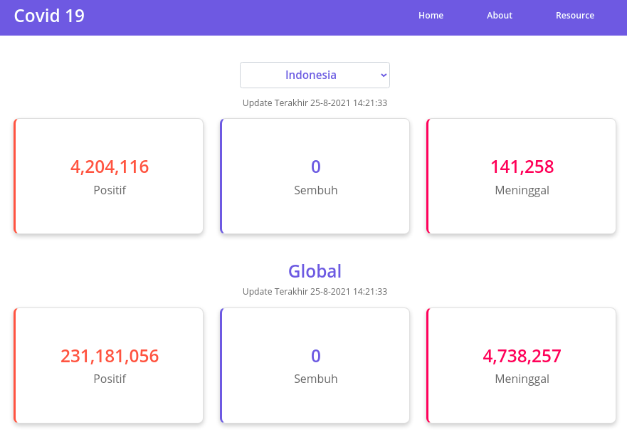
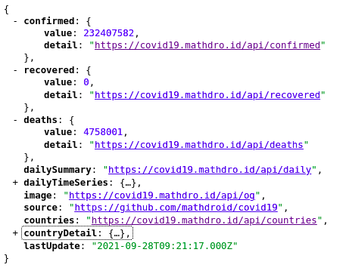
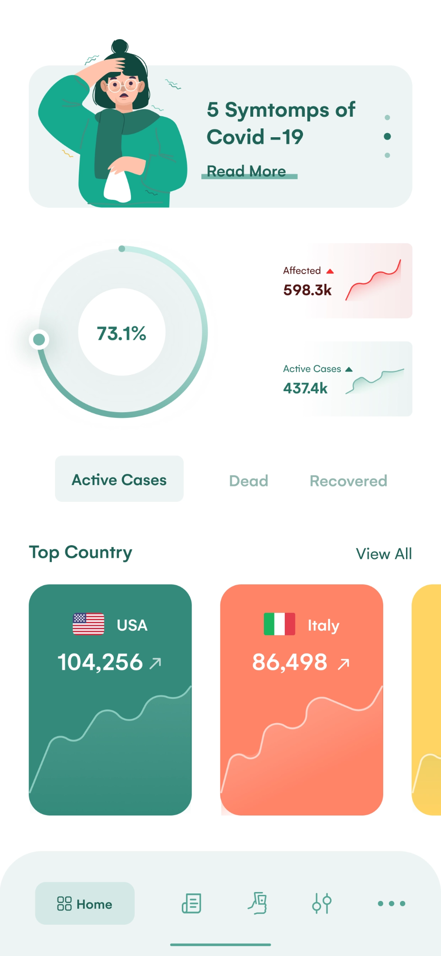
Covid API

Slide 8

Backend - Our Journey
Membangun RESTFul API.
Menggunakan PHP - Laravel 8.
Menggunakan Node.js - Express.
Membuat Proyek dan Final Projek sebagai Portfolio seorang Backend.

Slide 9


Telegram - Loker Developer

Slide 10

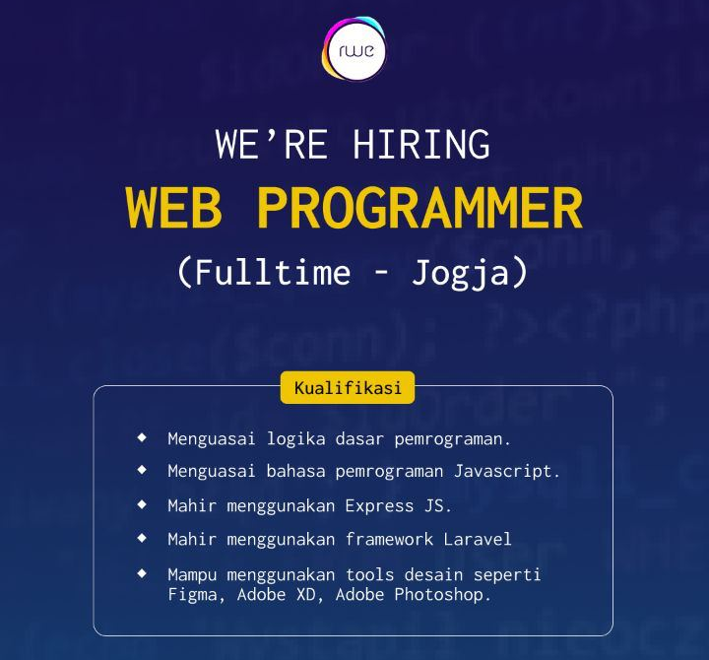
Telegram - Loker Developer

Slide 11
Glosarium
Resource: Entitas/Objek/Data
Endpoint: Alamat untuk mengakses resource (URL/URI)
HTTP Verbs (Method): Tindakan yang diinginkan dalam mengakses resource
JSON (JavaScript Object Notation): Format pertukaran data

Slide 12

API?

Slide 13
API - Definisi
Application Programming Interface.
Which is a software intermediary that allows two applications to talk each others (Wikipedia).
API:
Perantara yang mengambil request user
Lalu meneruskan ke aplikasi
Dan mengembalikan response ke user

Slide 14
API - Analogi
Makanan
(Response)
Makanan
(Response)
Pelanggan
(User)
Pelayan
(API)
Koki
(Aplikasi)
Makanan
(Request)
Makanan
(Request)

Slide 15
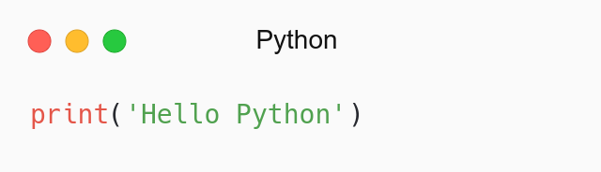
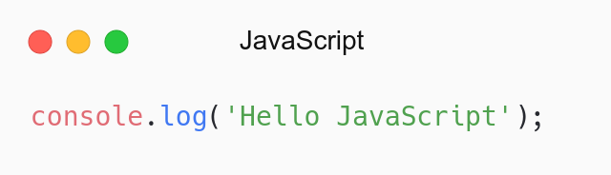
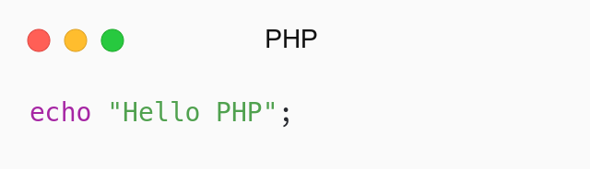
API - Contoh API
Programming
Language

Slide 16
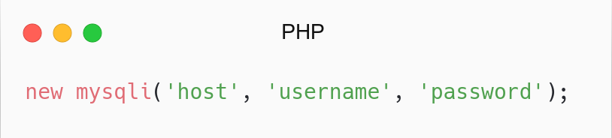
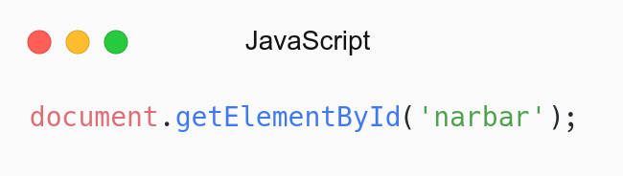
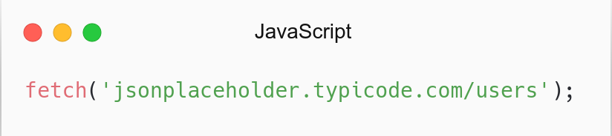
API - Contoh API
PHP
MySQL
PHP MySQL API
JavaScript
Browser
DOM API
Browser
Server
FETCH API

Slide 17
API - Contoh API
Album terbaru spotify
GET
api.spotify.com/v1/browse/new-releases
Film terbaru
GET
api.themoviedb.org/3/movie/latest
Positif Covid
GET
covid19.mathdro.id/api/countries/indonesia/confirmed
RESTFul API

Slide 18
API - Kesimpulan
Terdapat banyak jenis API.
API terdapat di berbagai aplikasi:
Bahasa pemrograman
Browser (fetch, dom)
Web - RESTFul API (spotify, tmdb, covid)
Membangun RESTFul API.

Slide 19
REST - Definisi
Representational State Transfer
Hasil disertasi dari Roy Fielding (2000).
An architectural style for providing standards between computer systems on the web, making it easier for systems to communicate with each other.
Menggunakan protokol HTTP.

Slide 20
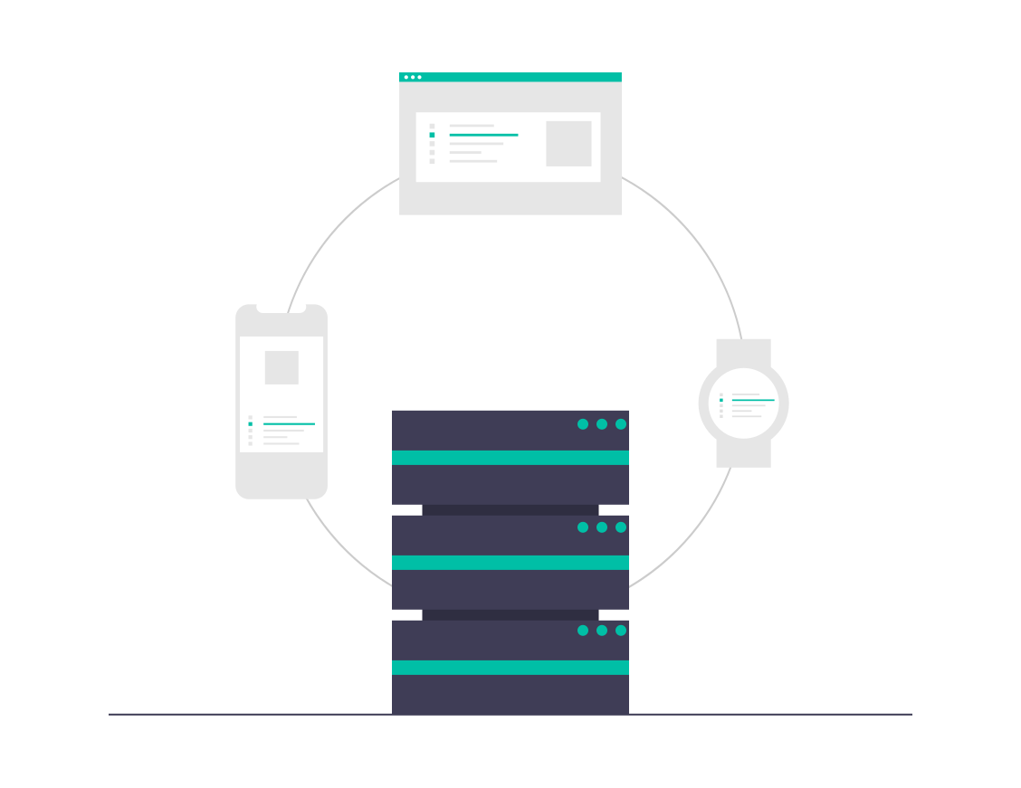
Request
dicoding.com
(request)
User

Slide 21
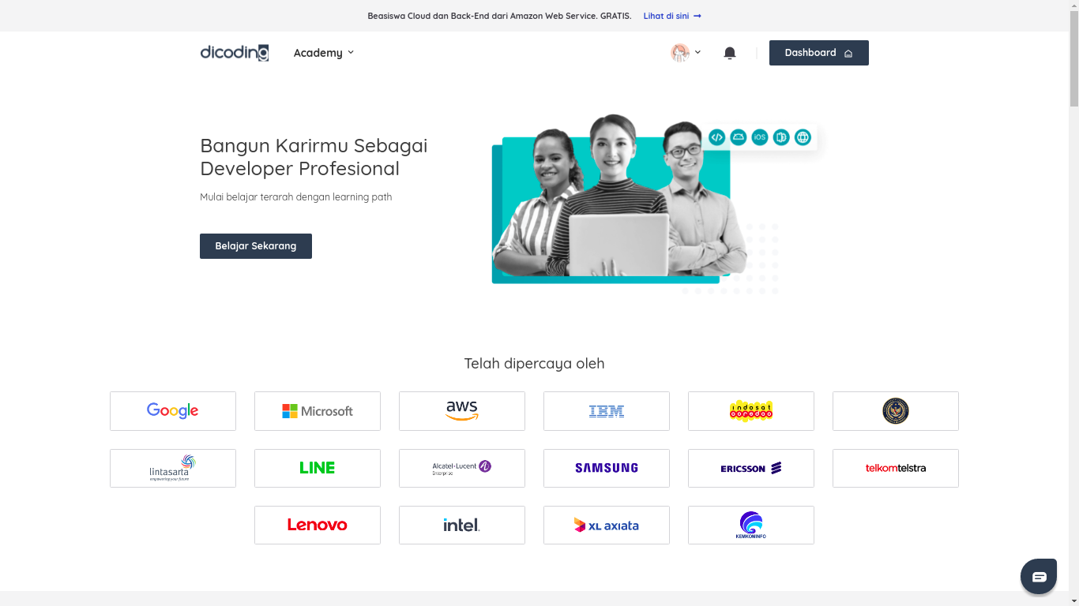
Response
User
response (HTML)

Slide 22
Request - REST
Client
(web, mobile)
covid19
(request)

Slide 23
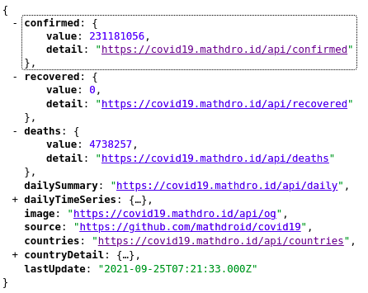
Response - REST
Client
response
(json)

Slide 24
Web
Response
(json)
Mobile

Slide 25

Resource
or
Data?

Slide 26
Resource
Mengakses seluruh resource mahasiswa
/students/index
Mengakses detail resource mahasiswa
/students/detail/{id}
Menambah resource mahasiswa
/students/create
Mengupdate resource mahasiswa
/students/edit/{id}
Menghapus resource mahasiswa
/students/delete/{id}

Slide 27
Resource - REST
Mengakses seluruh resource mahasiswa
/students
GET
Menambah resource mahasiswa
/students
POST
Mengupdate resource mahasiswa
/students/{id}
PUT
Menghapus resource mahasiswa
/students/{id}
DELETE
Mengakses detail resource mahasiswa
/students/{id}
GET

Slide 28
REST - Resource
Resource diidentifikasi menggunakan URI (Uniform Resource Identifier) atau Endpoint
Endpoint:
Gunakan noun: /students, /users, /products
Gunakan plural: /students/5

Slide 29
REST - Resource
Mengakses resource mahasiswa
/students
Mengakses detail resource mahasiswa
/students/{id}
Menambah resource mahasiswa
?
Memperbarui resource mahasiswa
?
Menghapus resource mahasiswa
?

Slide 30
REST - HTTP Verbs (Method)
GET
Mendapatkan Resource/Data
POST
Menambah Resource/Data
PUT
Memperbarui resource/Data
DELETE
Menghapus resource/Data

Slide 31
REST - HTTP Verbs (Method)
GET
/students
POST
/students
PUT
/students/{id}
DELETE
/students/{id}
GET
/students/{id}

Slide 32
REST - HTTP Verbs (Method)
Action | Method | Endpoint
Mengakses seluruh resource | GET | /students
Menambah resource | POST | /students
Memperbarui resource | PUT | /students/1
Menghapus resource | DELETE | /students/1
Mengakses detail resource | GET | /students/1

Slide 33

What Data?

Slide 34
Format Response
Dalam melakukan request ke server, server mengembalikan response (HTML) kepada client.
Response (HTML) tidak dapat digunakan untuk oleh aplikasi lain.

Slide 35
Format Response
dicoding.com
(request)
User
Server
Response
(HTML)
User
Server

Slide 36
REST - Format Response
REST menggunakan format response yang berbeda.
Format response harus dapat dikenali oleh berbagai aplikasi.
Menggunakan JSON atau XML dalam pertukaran data (request - response).
Format response yang saat ini digunakan adalah JSON.

Slide 37
JSON
JavaScript object Notation.
Digunakan dalam pertukaran data.
Lebih ringan dibandingkan XML.
Dikenali berbagai aplikasi dan bahasa pemrograman.
JSON sama seperti object di JavaScript.

Slide 38
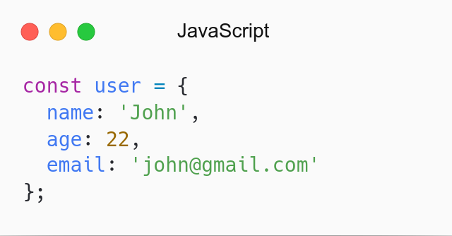
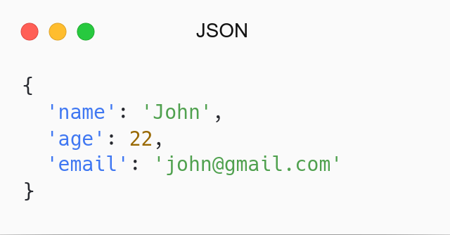
JSON

Slide 39
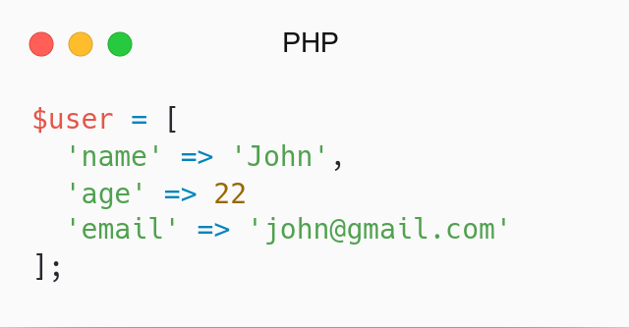
PHP - Array Associative

Slide 40
REST - Response Code
Selain endpoint dan method, dibutuhkan response code dalam membangun RESTFul API.
Response Code digunakan untuk menentukan hasil dari request

Slide 41
REST - Response Code
Response sukses
2xx (200, 201, 204)
Client error
4xx (401, 404)
Server error
5xx (500, 502, 504)

Slide 42
REST - Response Code
Code | Deskripsi
200 Ok | Request berhasil (GET, PUT, DELETE)
201 Created | Resource baru berhasil ditambahkan (POST)
204 No Content | Tidak ada konten yang dikirim (DELETE)
401 Unauthorized | Klien tidak dikenali atau belum terautentikasi
404 Not Found | Resource tidak ada

Slide 43
REST - Response Code
Action | Method | Endpoint | Code
Mengakses seluruh resource | GET | /students | 200
Menambah resource | POST | /students | 201
Memperbarui resource | PUT | /students/1 | 200
Menghapus resource | DELETE | /students/1 | 200/204
Mengakses detail resource | GET | /students/1 | 200

Slide 44
URI atau Endpoint
RESTFul API
HTTP Verbs
Response Code
JSON

Slide 45
RESTFul API
API
REST
=
RESTFul API
Ayam
KFC
=
Ayam KFC
Ayam
Sabana
=
Ayam Sabana

Slide 46
Referensi
Freecodecamp: What is an API? In English, please
Freecodecamp: REST APIs
Unpas: Apa itu API, REST dan HTTP, Apa itu JSON

Slide 47

Feedback Form (Absensi)

Slide 48
Next - Task
Install aplikasi berikut:
Composer: Link
XAMPP: Link (Gunakan versi php 7.3 ke atas)
Postman atau Insomnia: Link atau Link
Cara install:
Composer: Windows, Linux
XAMPP: Windows, Linux
Postman: Windows, Linux

